Slide 1
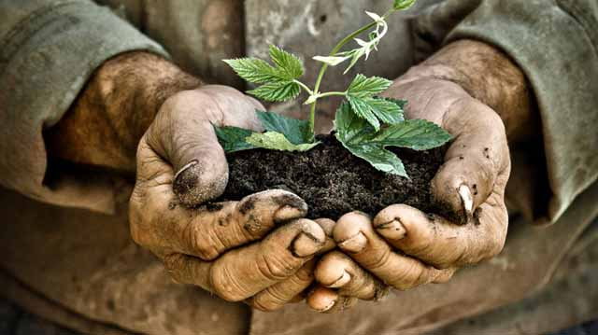
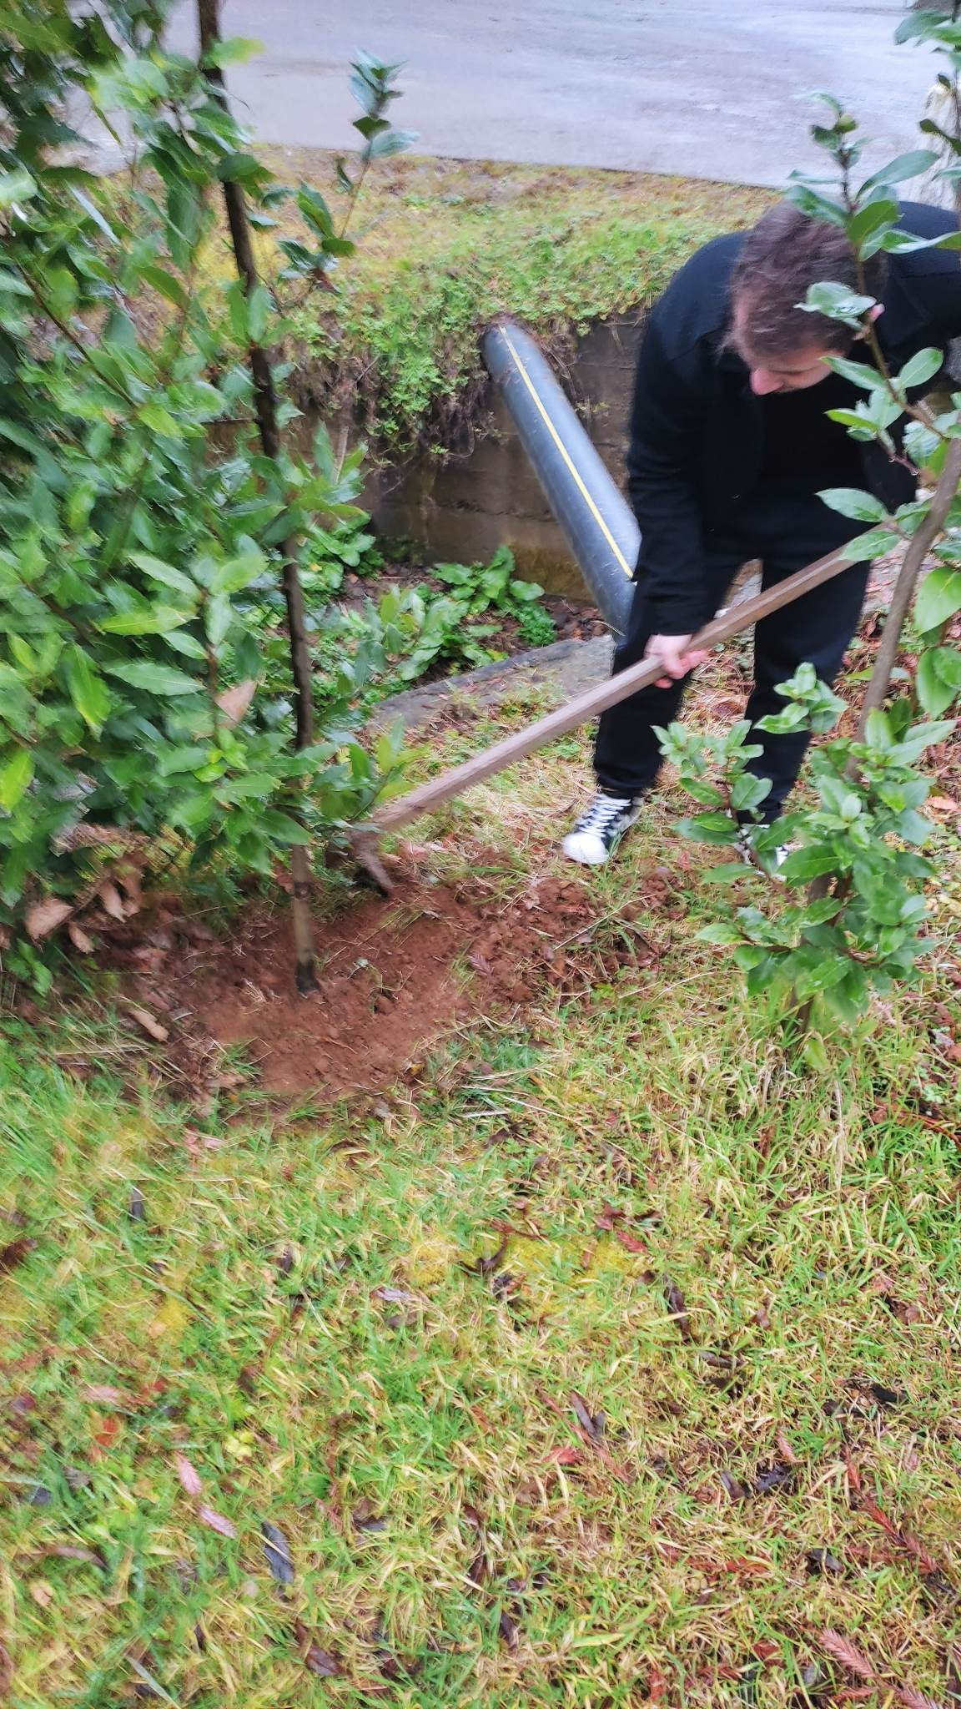
სუბტროპიკული სოფლის მეურნეობის თანამედროვე გამოწვევები
აგროსასურსათო პროდუქციის იმპორტი 2023 წელს - 2 მილიარდ $ მეტი, ხოლო ექსპორტი დაახლოებით 1 მილიარდ 437 მილიონი იყო, ანუ უარყოფითი სალდო ნახევარ მილიარდ დოლარზე მეტს შეადგენდა.
ხორბლით თვითუზრუნველყოფის დონე არის 22%.

Slide 2
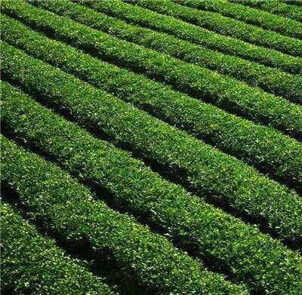
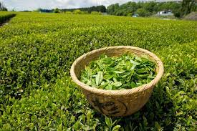
ქართული ჩაისათვის ბრძოლა ღირსების საქმეა ძლიერი მხარე - მჟავე ნიადაგებზე შეგუების მაღალი უნარი; მავნებელ დაავადებისადმი მდგრადობა; მაღალი ყინვაგამძლეობა; პროდუქციის ეტაპობრივი რეალიზაცია; სოციალური საკითხები (მუშახელის ხანგრძლივი დასაქმება). სუსტი მხარე - სპეციალისტების ნაკლებობა; სათესლე და სარგავი მასალის სიმცირე; მოსახლეობის ნაკლები ინფორმირებულობა.

Slide 3
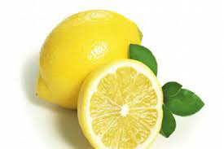
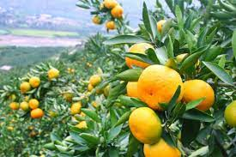
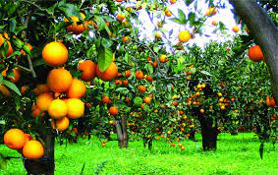
ციტრუსოვანი კულტურების აგროტექნოლოგია თანამედროვე გამოწვევებთან შესაბამისობაში ძლიერი მხარე - მეციტრუსე ფერმერების დარგისადმი ტრადიციული სიყვარული; მაღალი საჰექტარო მოსავლიანობა; ნაყოფის საუკეთესო გემოვნური თვისებები; მატერიალური და შრომითი რესურსების ნაკლები დანახარჯები. . სუსტი მხარე - მსოფლიოს მეციტრუსეობის საუკეთესო პრაქტიკის გაუთვალისწინებლობა; არასრულფასოვანი აგროტექნიკური ღონისძიებების გამო ნაყოფების დაბალი (აგროტექნიკის უგულველყოფის ხარჯზე) ხარისხი (არასტანდარტული ნაყოფების მაღალი ხვედრითი წილი საერთო მოსავალში). . წინა წლებში პროდუქციის დაბალი ხა წილი საერთო მოსავალში). .
.

Slide 4
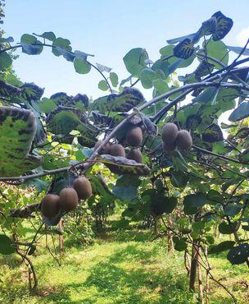
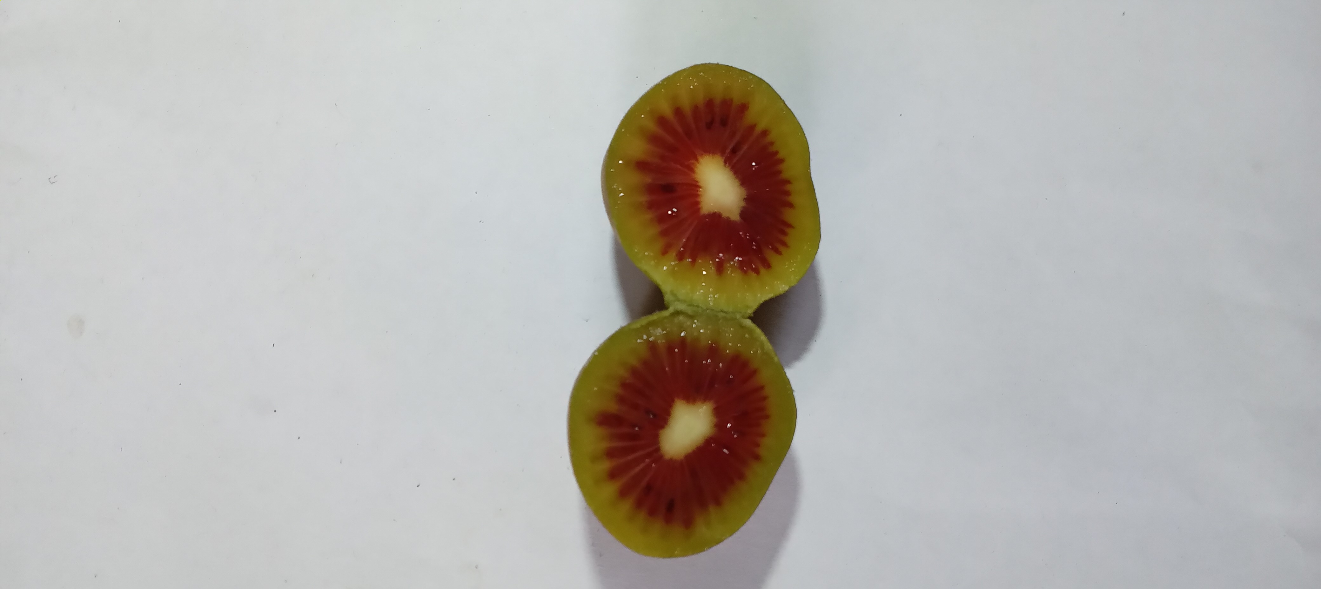
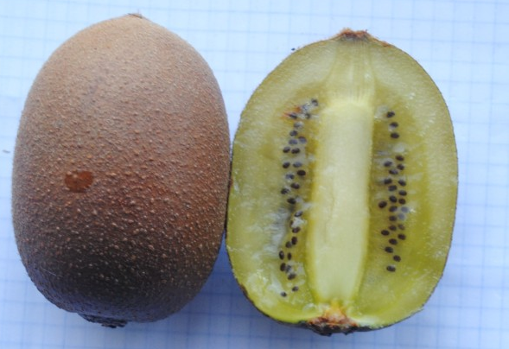
აქტინიდია (კივი) მომავლის კულტურა
ძლიერი მხარე - რეგიონის ნიადაგებისადმი შეგუების კარგი უნარი; ანტიეროზიული თვისებები (ზედაპირული ფესვთა სისტემა); ნაყოფის მაღალი ღირებულება და საუკეთესო გემოვნური თვისებები; მაღალი საჰექტარო მოსავალი.
სუსტი მხარე - ფერმერთა ცოდნის დაბალი დონე; გაზაფხულის წაყინვების მაღალი რისკები; წვეთოვანი სარწყავი სისტემისა და სამაცივრე-სასაწყობე მეურნეობის აუცილებლობა შესაბამისი კლიმატ კონტროლით. .

Slide 5
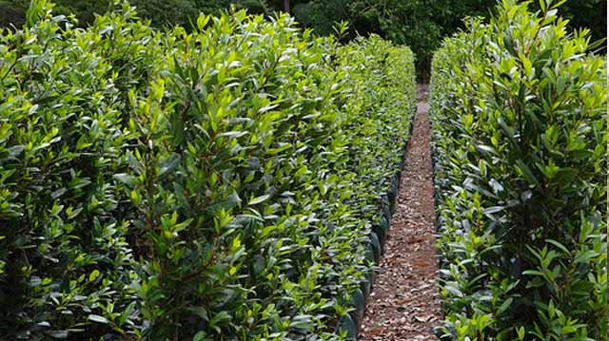
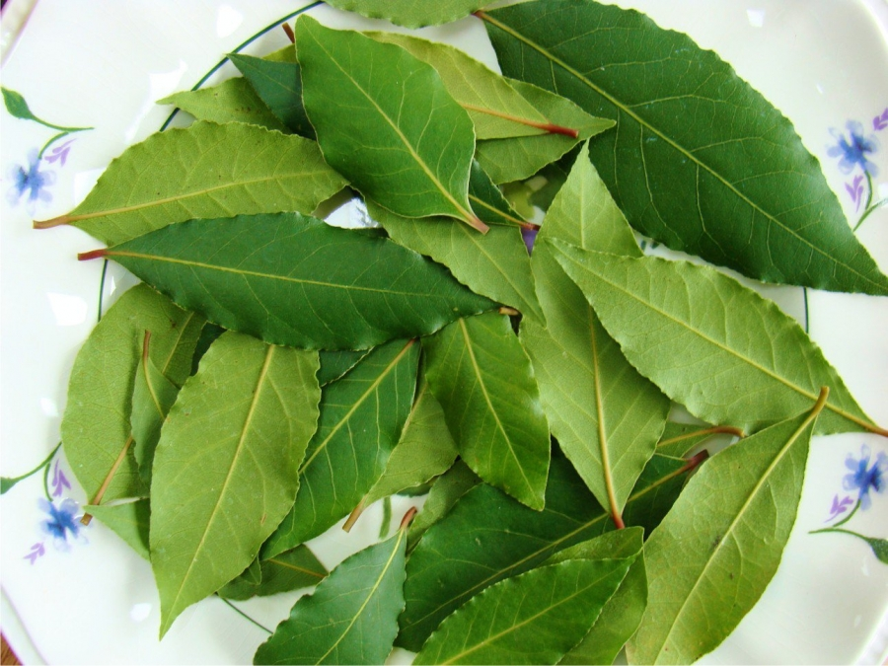
დაფნა - ინტენსიური წარმოების აგროტექნოლოგია
ძლიერი მხარე - მაღალი ყინვაგამძლეობა; დასავლეთ საქართველოს თითქმის ყველა ტიპის ნიადაგისადმი შეგუების კარგი უნარი; მავნებელ დაავადებებისადმი მდგრადობა; პლანტაციის გაშენებაზე და მოვლით ღონისძიებებზე მცირე შრომითი და მატერიალური დანახარჯები; გაადვილებული რეალიზაცია (რეგიონში არსებული რამდენიმე თანამედროვე ტიპის მიმღებ გადამამუშავებელი საწარმოს არსებობა).
სუსტი მხარე - თესლნერგით გაშენებული არაერთგვაროვანი პლანტაციები; არასტაბილური შემოსავალი (ისხვლება ყოველ მეორე-მესამე წელს).

Slide 6
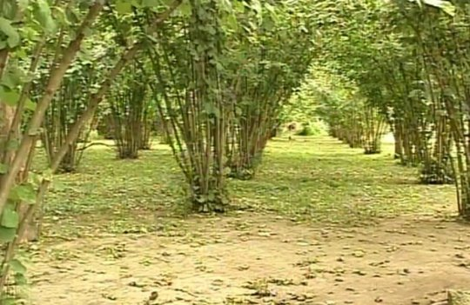
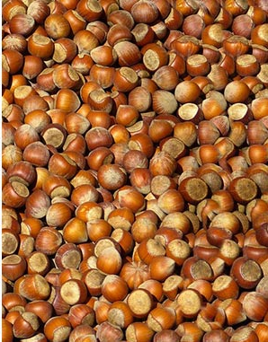
თხილის წარმოების პერსპექტივები საქართველოში და თანამედროვე გამოწვევები ძლიერი მხარე - უფასო ნერგი; ნაკლები შრომითი დანახარჯები მოვლით ღონისძიებებზე (აგროტექნიკის უგულველყოფის ხარჯზე); წინა წლებში პროდუქციის მაღალი ფასი. სუსტი მხარე - მცენარის ნიადაგურ-კლიმატური პირობებისადმი მოთხოვნების გაუთვალისწინებლობა; ჯიშების არასწორი შერჩევა; პროდუქციაზე ამჟამად არსებული დაბალი ფასი; თვითღირებულების გაზრდა; მავნებელ-დაავადებებისადმი ნაკლები მდგრადობა.

Slide 7
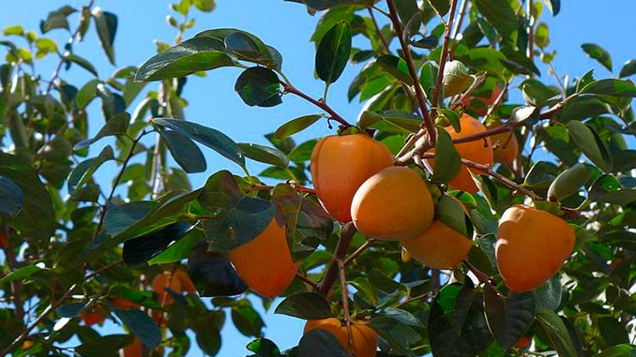
სუბტროპიკული ხურმის წარმოების აგროტექნოლოგია ძლიერი მხარე - მაღალი გემოვნური თვისებების ნაყოფები; მცირე შრომითი და მატერიალური დანახარჯები პლანტაციის მოვლაზე; ნიადაგისადმი კარგი შეგუება სუსტი მხარე - არასწორად შერჩეული ჯიშები; ბოლო პერიოდში ნაყოფების გაძნელებული რეალიზაცია; სამაცივრე და სასაწყობე მეურნეობის არ არსებობა; ჰაერის მაღალი ტენიანობის უარყოფითი გავლენა ნაყოფის ხარისხზე (სოკოვანი დაავადებები). .

Slide 8
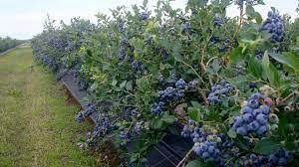
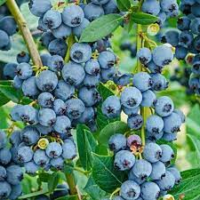
ლურჯი მოცვი სუბტროპიკული ზონის მკვიდრი კულტურა ხდება ძლიერი მხარე - მჟავე ნიადაგებისადმი კარგი შეგუების უნარი (ნაჩაიარი ნიადაგები); პროდუქციის მაღალი ფასი; მაღალი საჰექტარო მოსავლიანობა; იაფი მუშახელი. სუსტი მხარე - კვალიფიციური კადრების დეფიციტი; პლანტაციის გაშენების სიძვირე (80-100 ათასი ლარი 1 ჰა); სარგავი მასალის იმპორტი; არასწორად შერჩეული ჯიშები; სამაცივრე მოწყობილობის აუცილებლობა; ჰაერის მაღალი ტენიანობა; მავნებელ-დაავადებებისადმი ნაკლები მედეგობა.

Slide 9
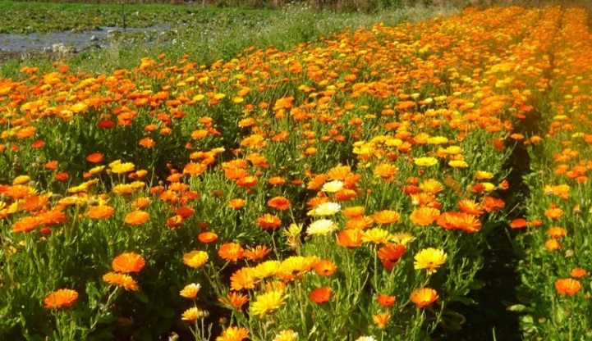
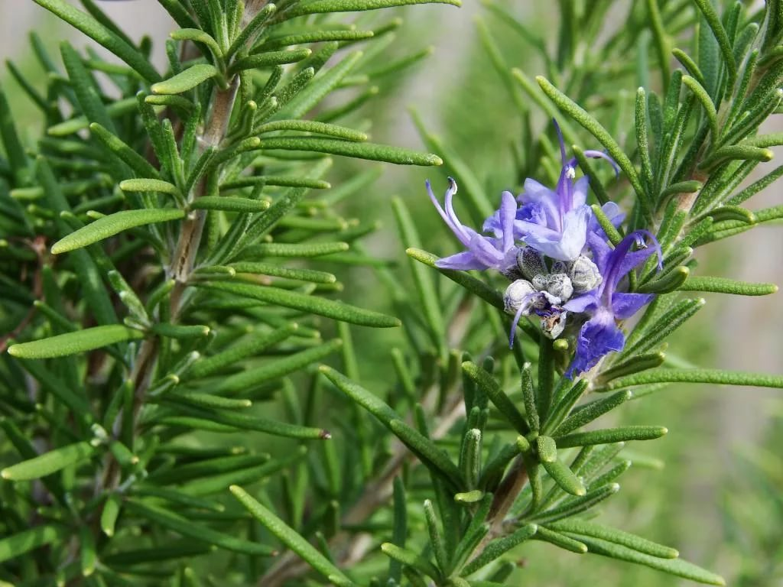
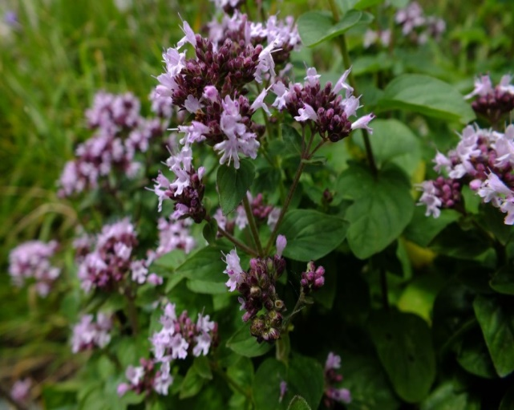
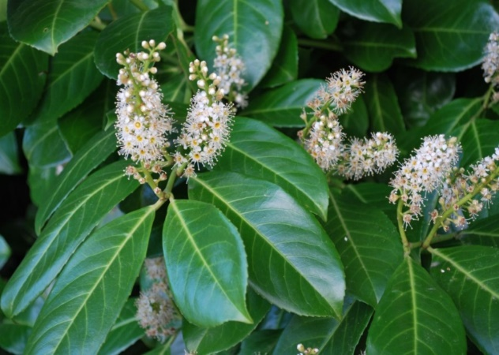
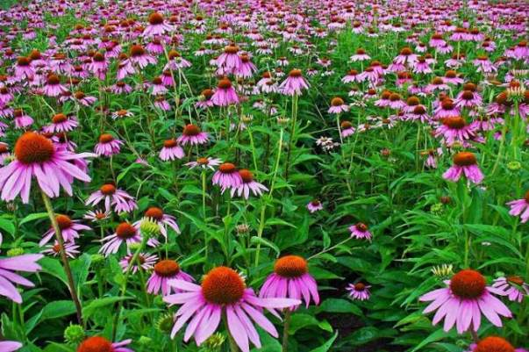
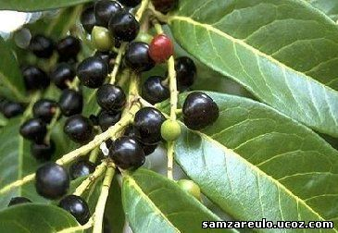
სამკურნალო მცენარეების მოყვანა-გაშენება ძლიერი მხარეები - მრავალწლოვანი ბალახოვანი და მერქნიანი სამკურნალო, არომატული, სანელებელი, თაფლოვანი, კვებითი ღირებულების, დეკორატიული, მაღალი ანტიმიკრობული მოქმედების, ქარსაფარი ზოლების შემქმნელი, ენტომოფაგი მწერების მოსაზიდი და სხვა დანიშნულების მცენარეების გაშენება ზემოთ ჩამოთვლილ სასოფლო-სამეურნეო კულტურებთან ერთად, მრავალმხრივი პრაქტიკული/სასარგებლო დანიშნულება აქვთ და ამავე დროს, სარგებელს მისცემენ ფერმერს. სუსტი მხარე - ამ მიმართულებით ძალიან მცირედ ან თითქმის არ არსებობს გამოცდილება და ცოდნა.

Slide 10
ჩვენს მიერ მოწოდებული ინფორმაცია ცალკეული კულტურების სწორად გაშენებისა და წარმოების შესახებ, საშუალებას მოგვცემს სუბტროპიკული მემცენარეობის დარგის შემდგომი ეფექტური განვითარებისთვის, რაც სასიცოცხლოდ აუცილებელია ქვეყნის და რეგიონის მოსახლეობის ეკონომიური და სოციალური პირობების გაუმჯობესებისთვის.

Slide 11
გმადლობთ
დამატებითი ინფორმაციისათვის დაგვიკავშირდით:
ავთანდილ მესხიძე
571 00 00 65

